Slide 1


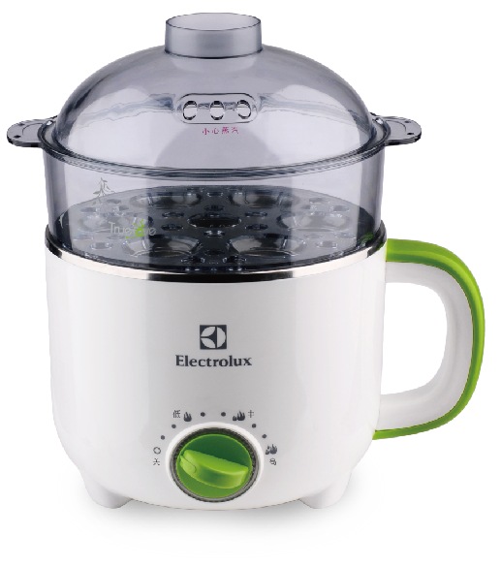
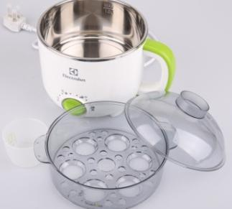

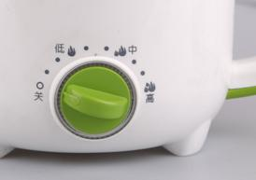
EGSC200
多功能电热锅
市场参考价：318.00
批发价：135.00
产品参数：600W 1.0L
装箱明细：12pcs/箱
产品尺寸：21×16.5×23.2cm
蓝色环状灯光、启动烹饪进程；
双层壶体结构、有效防烫；
304不锈钢容器、环保更健康；
无极档位自由调控、
满足不同烹饪需求。
多功能蒸笼设计
双层不锈钢内胆
蓝色环状灯光无极火力调控

